Slide 1
第15章
预测方法

Slide 2
目录 CONTENTS
01
微分方程模型
02
灰色预测模型
03
马尔科夫预测
04
时间序列
05
插值和拟合
06
神经元网络
07
基于熵权法的评价方法
08
PageRank算法

Slide 3
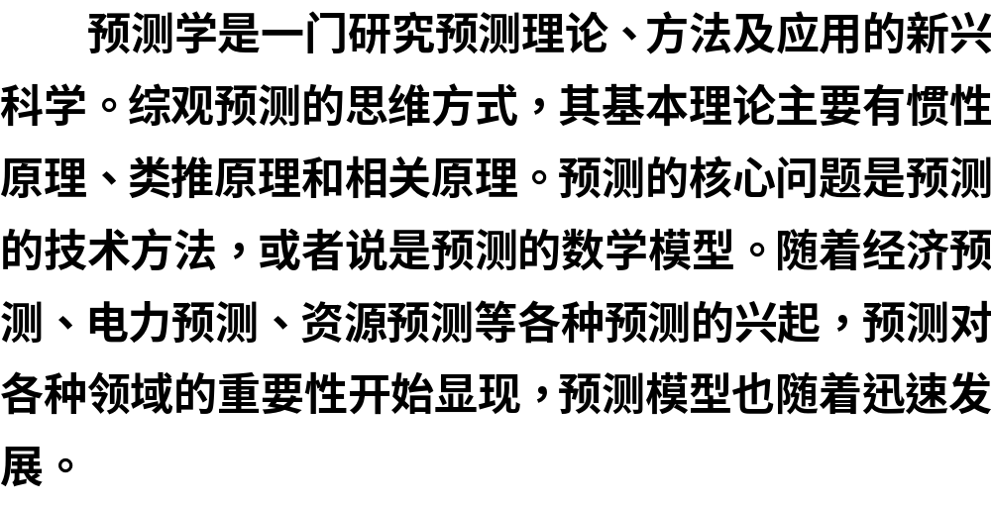

Slide 4
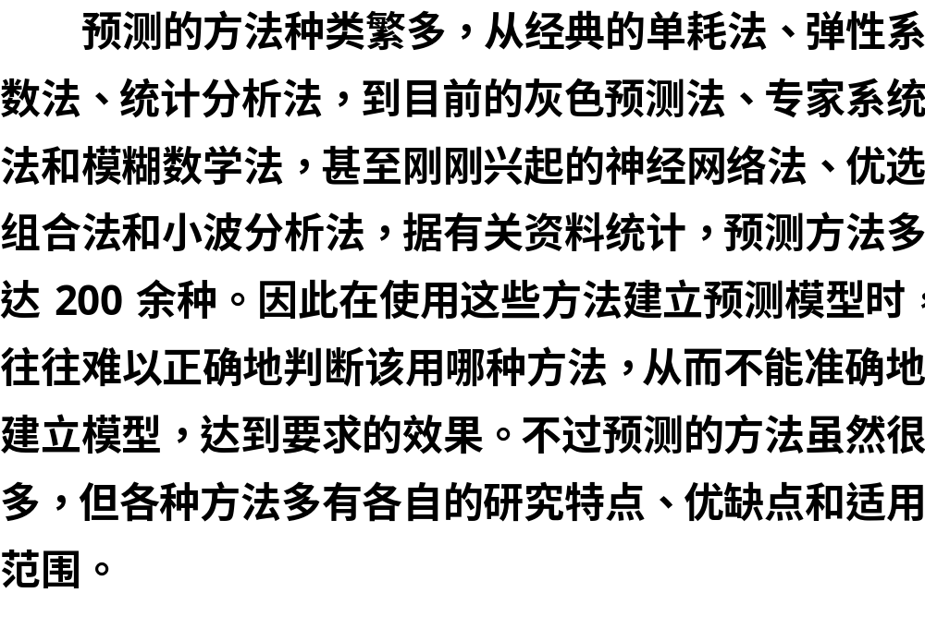

Slide 5
微分方程模型
01

Slide 6
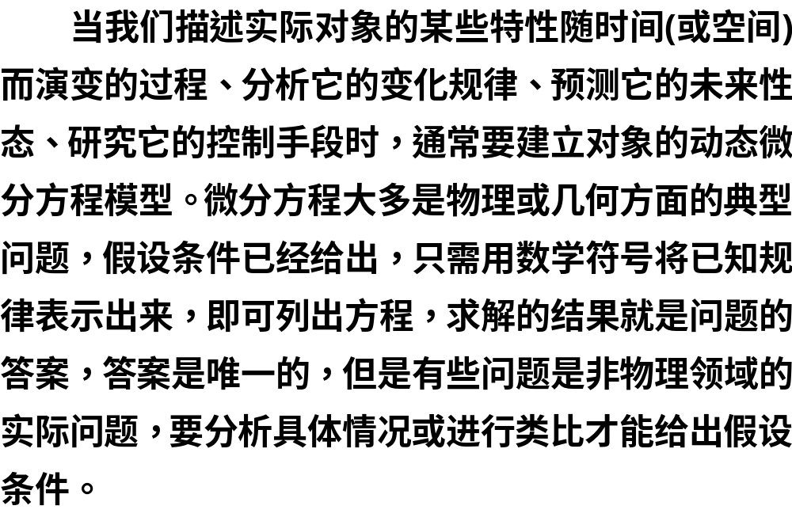

Slide 7
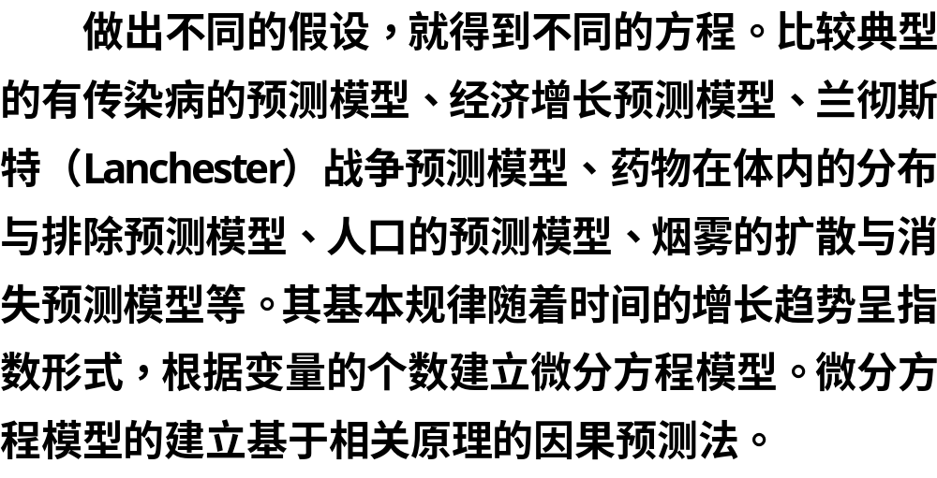

Slide 8
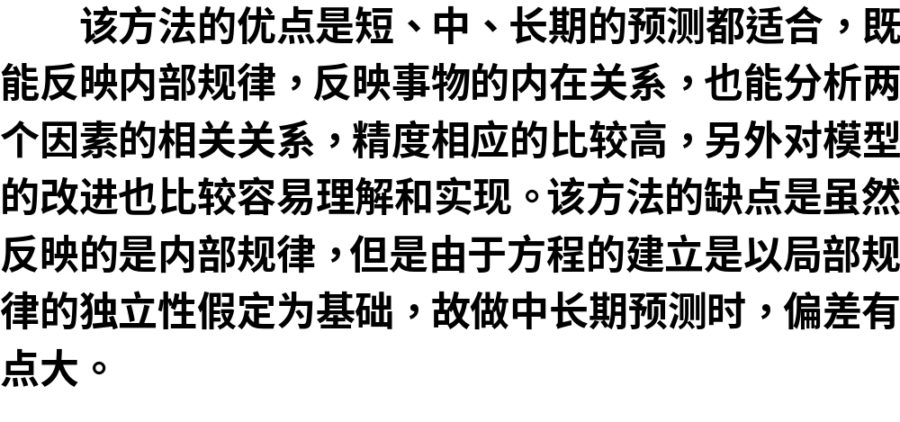

Slide 9
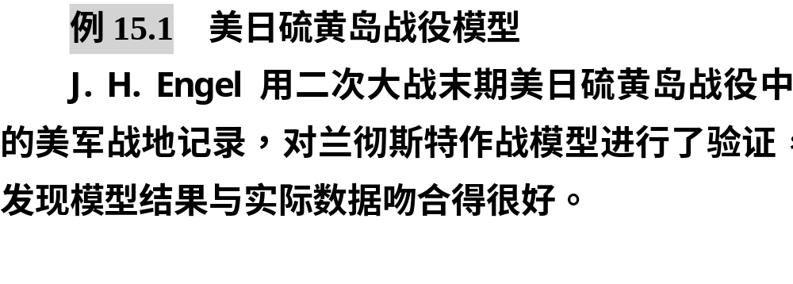

Slide 10
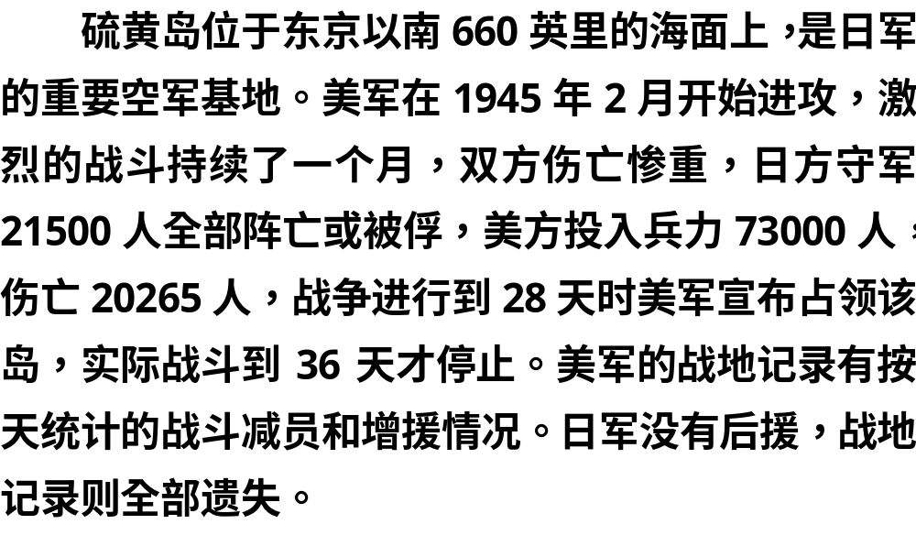

Slide 11
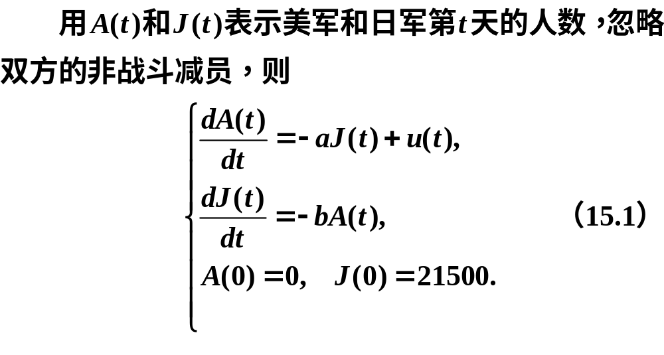

Slide 12
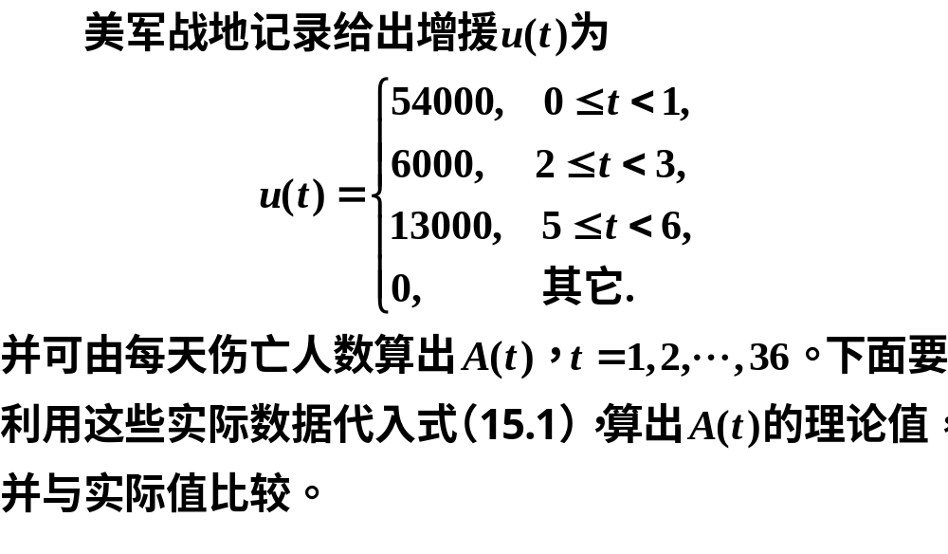

Slide 13
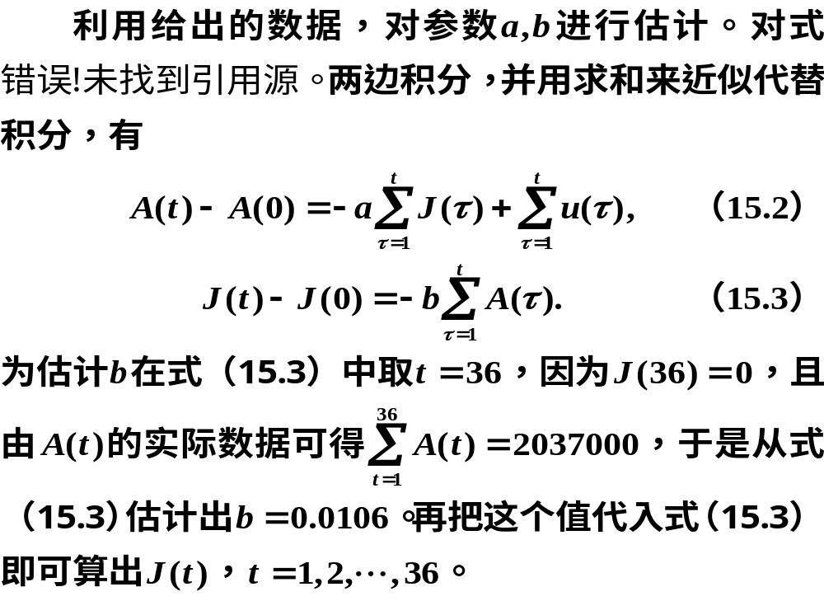

Slide 14
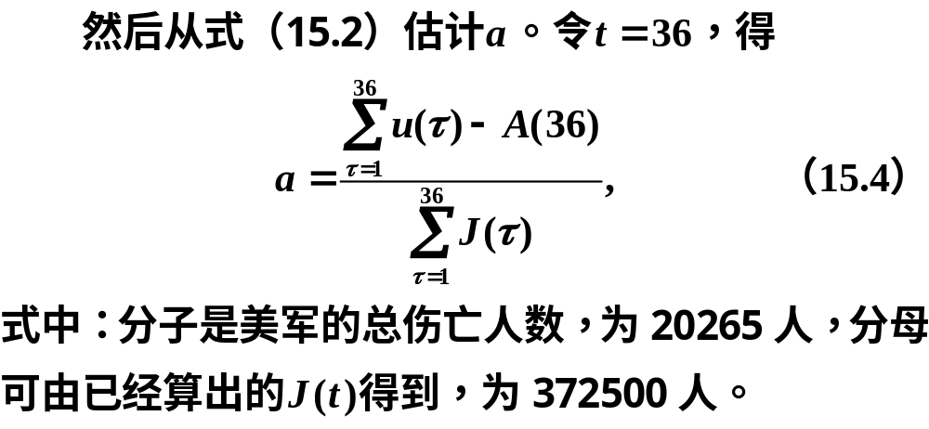

Slide 15
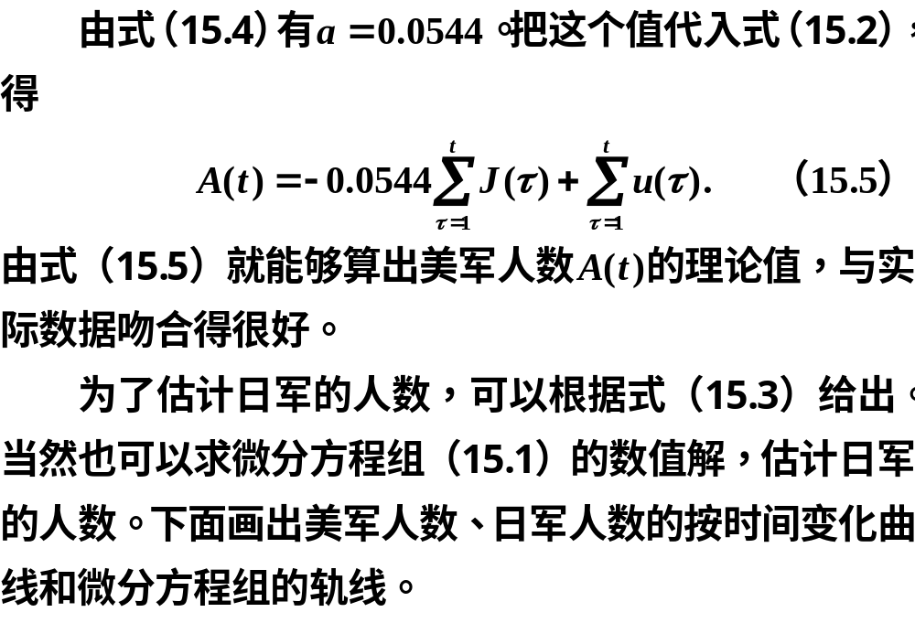

Slide 16
求微分方程组数值解及画图的Matlab程序如下：
dxy=@(t,x)[-0.0544*x(2)+54000*(t>=0 & t<1)+...
6000*(t>=2 & t<3)+13000*(t>=5 & t<6)
-0.0106*x(1)]; %定义微分方程组右端项
[t,xy]=ode45(dxy,[0:36],[0,21500])
subplot(211), plot(t,xy(:,1),'r*',t,xy(:,2),'gD')
xlabel('时间t'), ylabel('人数'), legend('美军','日军')
subplot(212), plot(xy(:,1),xy(:,2)) %画微分方程组的轨线
xlabel('美军人数x'), ylabel('日军人数y')

Slide 17
灰色预测模型
02

Slide 18
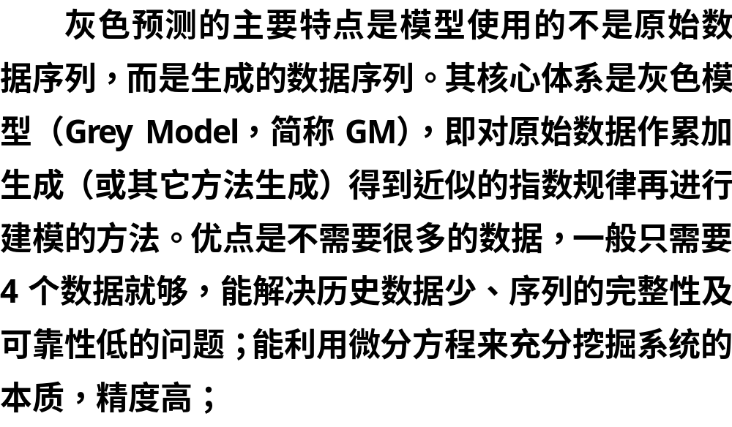

Slide 19


Slide 20

15.2.1 GM(1,1)预测模型

Slide 21
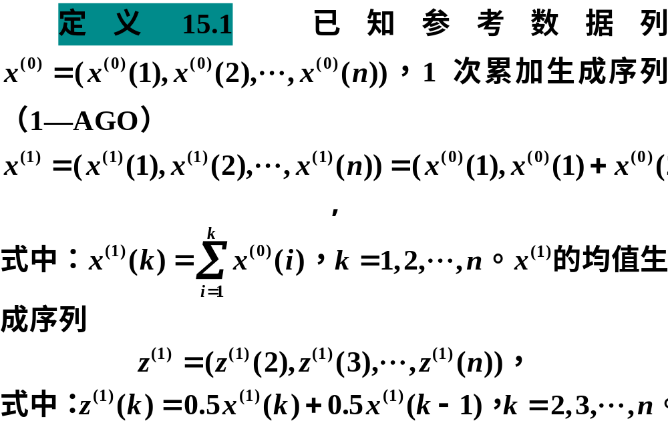
1. GM(1,1)模型预测方法

Slide 22
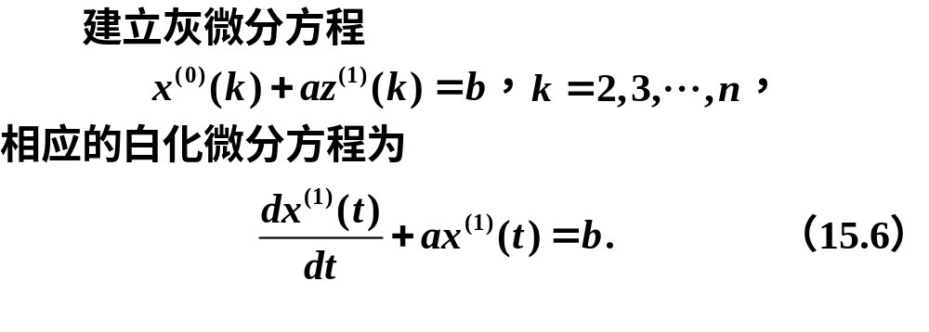

Slide 23
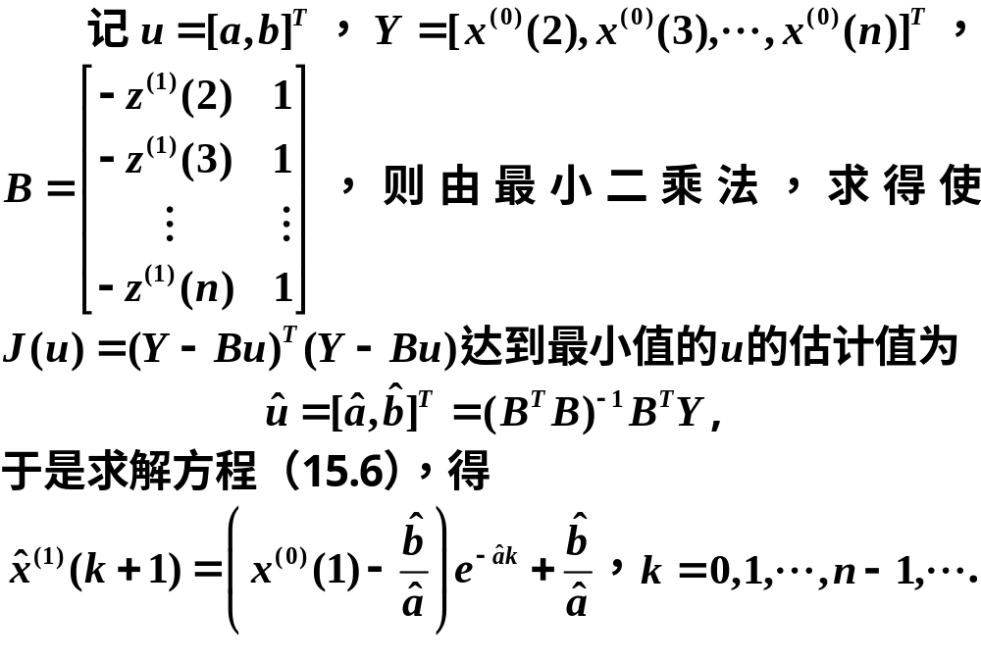

Slide 24
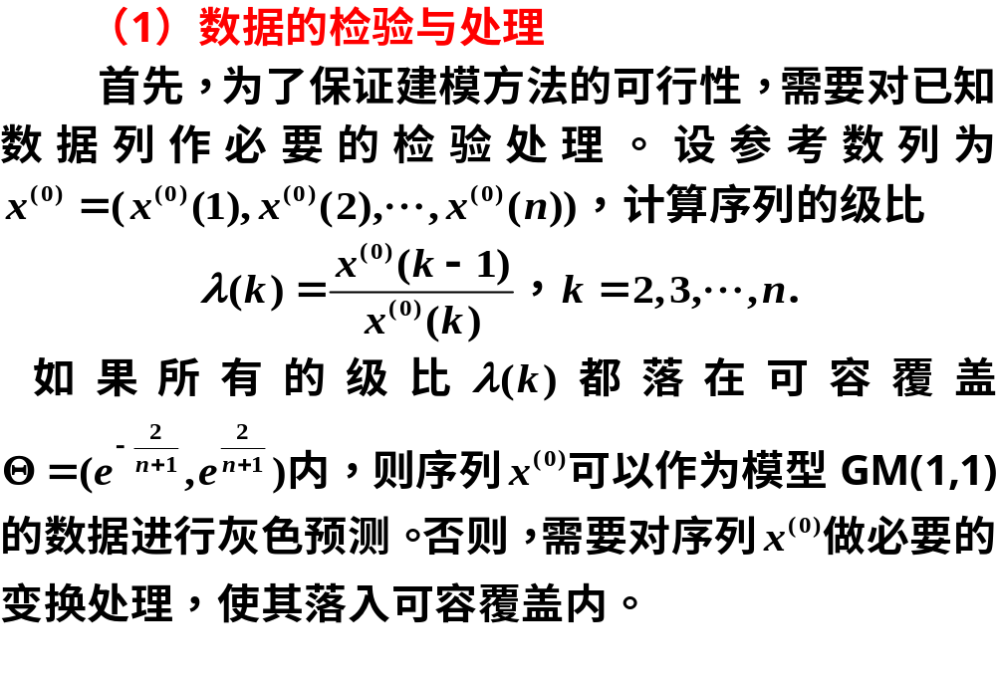
2. GM(1,1)模型预测步骤

Slide 25
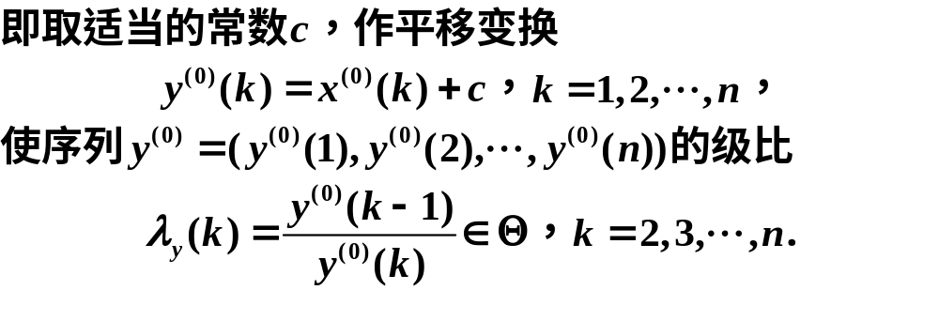

Slide 26
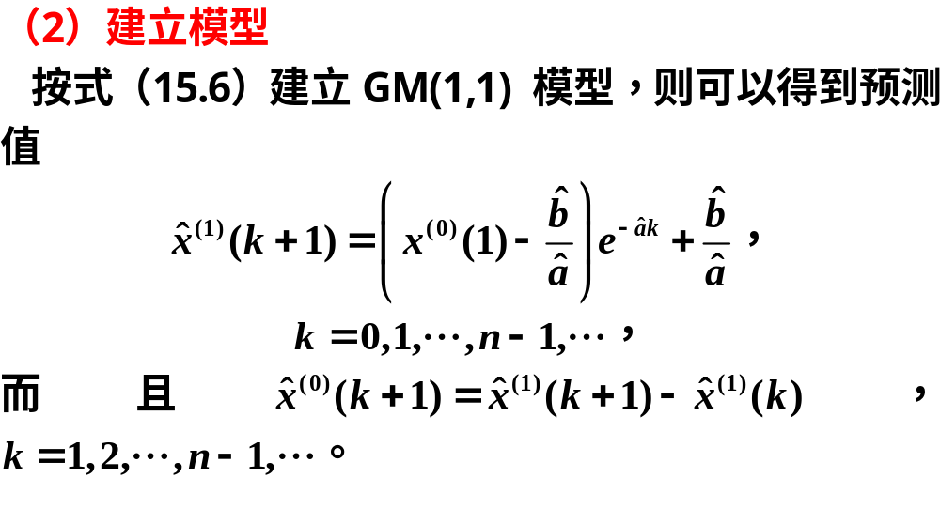

Slide 27
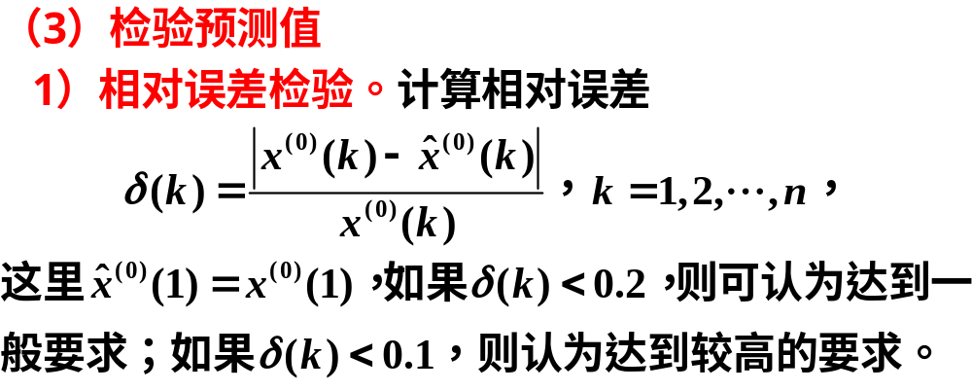

Slide 28
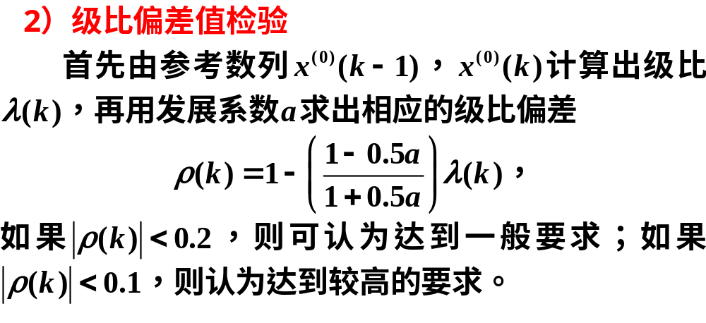

Slide 29


Slide 30
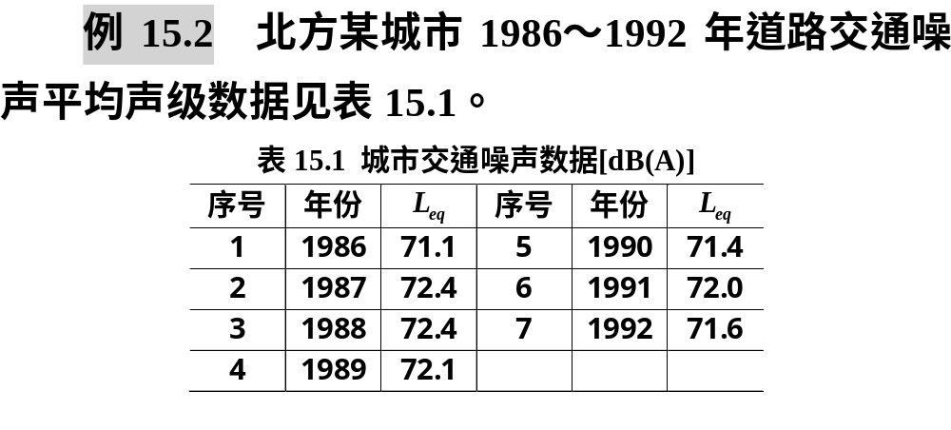
3. GM(1,1)模型预测实例

Slide 31
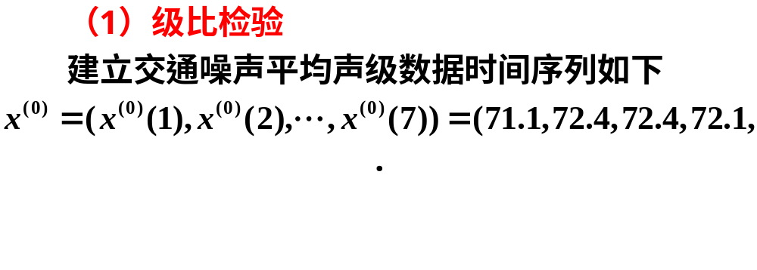

Slide 32
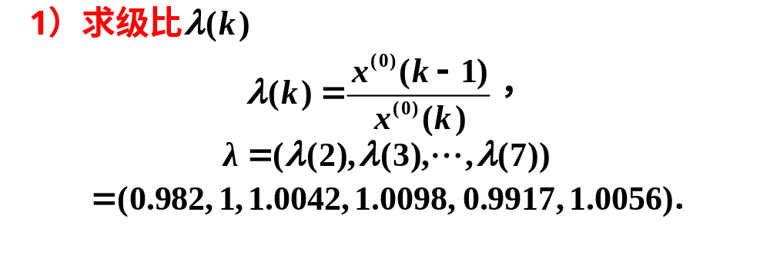

Slide 33
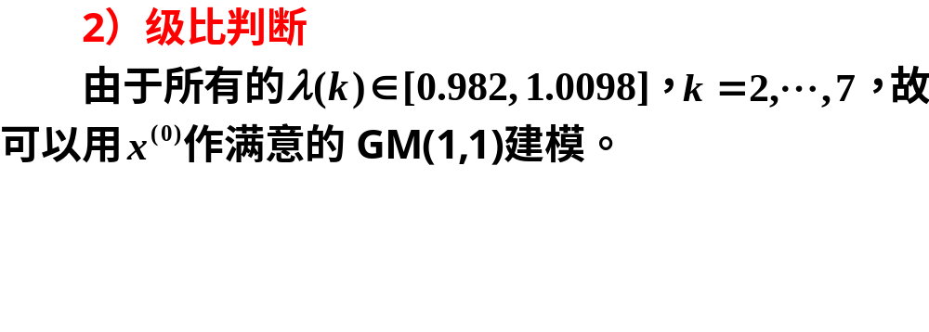

Slide 34
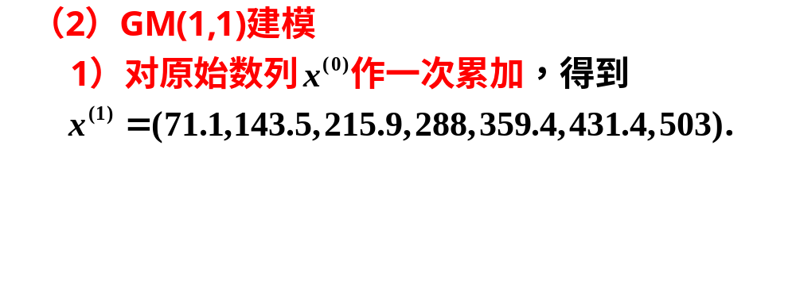

Slide 35
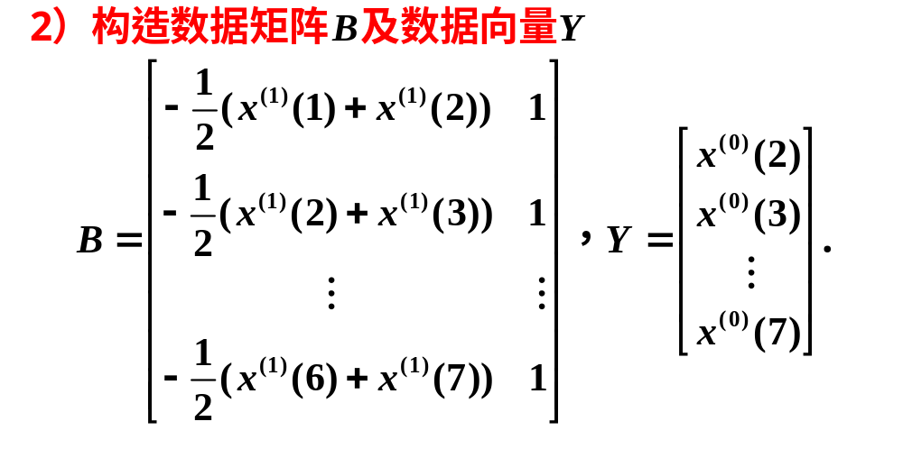

Slide 36
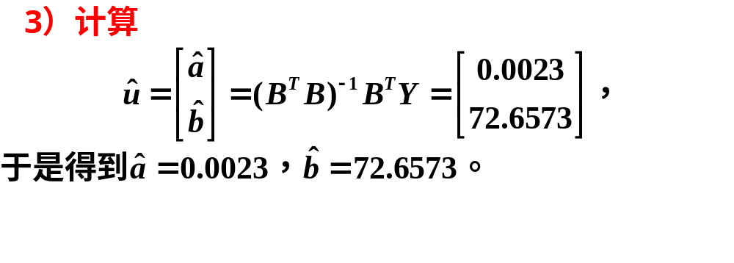

Slide 37
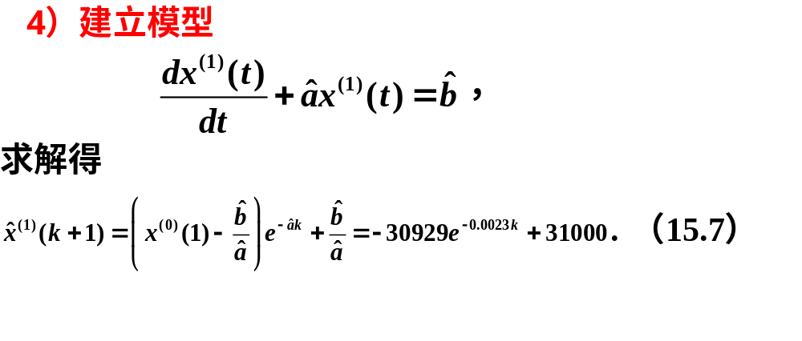

Slide 38
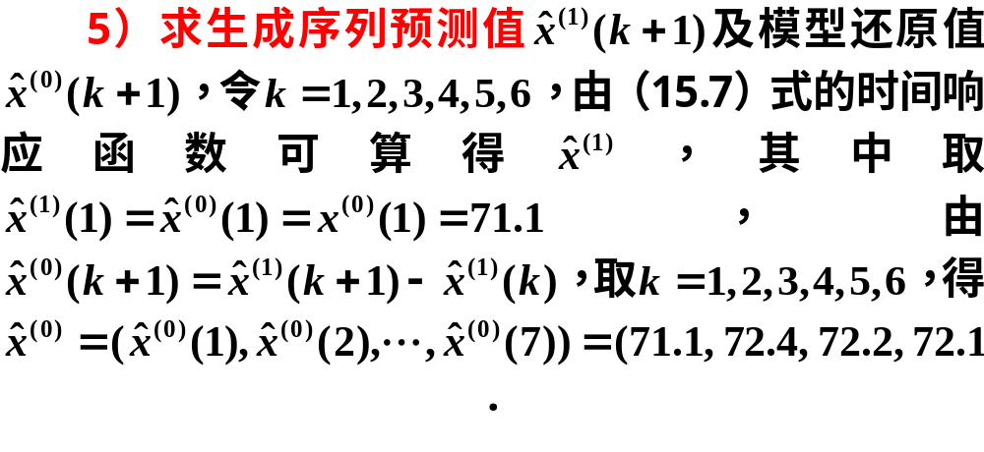

Slide 39
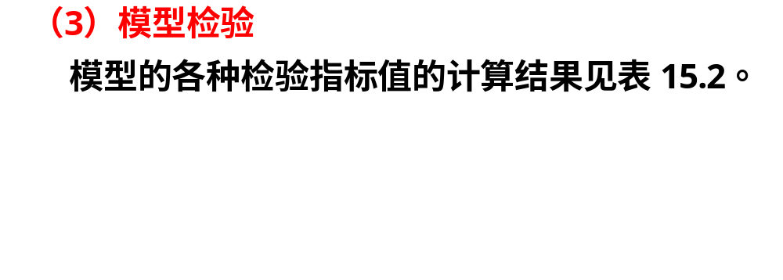
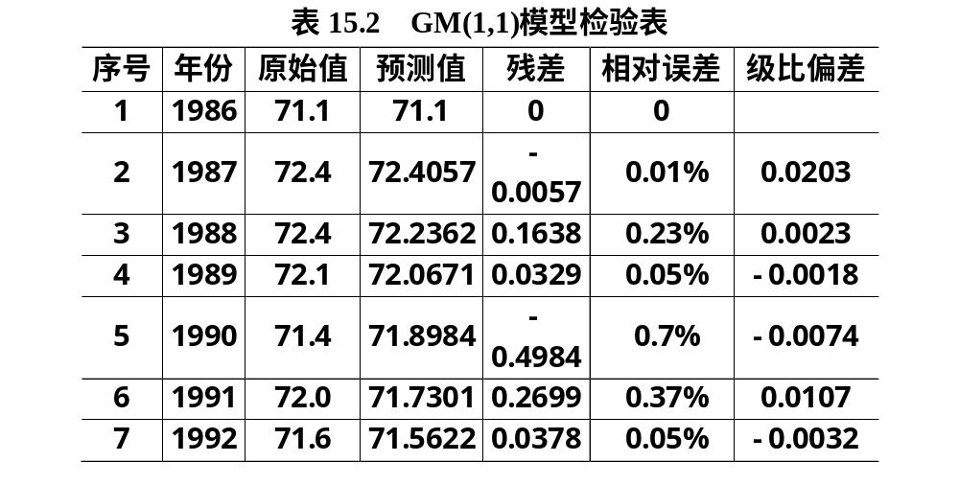

Slide 40


Slide 41
clc,clear
x0=[71.1 72.4 72.4 72.1 71.4 72.0 71.6]'; %注意这里为列向量
n=length(x0);
lamda=x0(1:n-1)./x0(2:n) %计算级比
range=minmax(lamda') %计算级比的范围
x1=cumsum(x0) %累加运算
B=[-0.5*(x1(1:n-1)+x1(2:n)),ones(n-1,1)];
Y=x0(2:n);
u=B\Y %拟合参数u(1)=a,u(2)=b
syms x(t)
x=dsolve(diff(x)+u(1)*x==u(2),x(0)==x0(1)); %求微分方程的符号解
xt=vpa(x,6) %以小数格式显示微分方程的解
yuce1=subs(x,t,[0:n-1]); %求已知数据的预测值
yuce1=double(yuce1); %符号数转换成数值类型，否则无法作差分运算
yuce=[x0(1),diff(yuce1)] %差分运算，还原数据
epsilon=x0'-yuce %计算残差
delta=abs(epsilon./x0') %计算相对误差
rho=1-(1-0.5*u(1))/(1+0.5*u(1))*lamda' %计算级比偏差值，u(1)=a

Slide 42
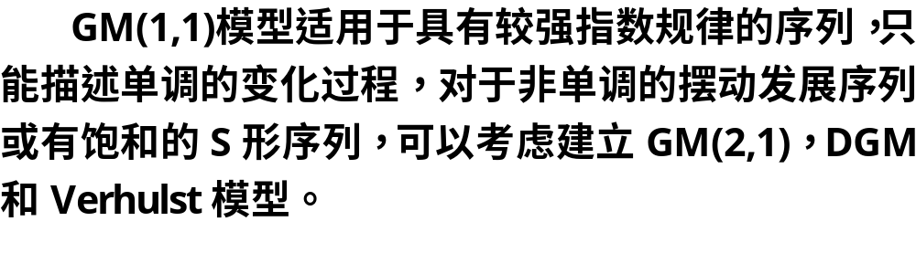
15.2.2 GM(2,1)、DGM和Verhulst模型

Slide 43
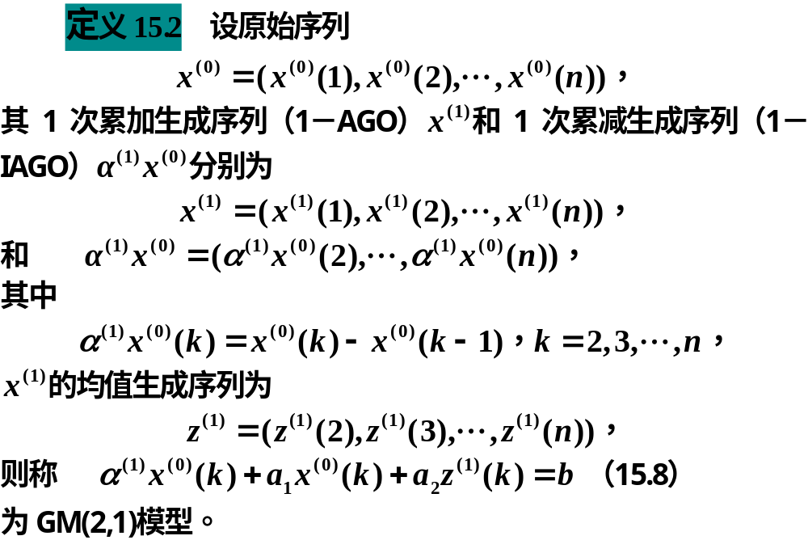
1. GM(2,1)模型

Slide 44
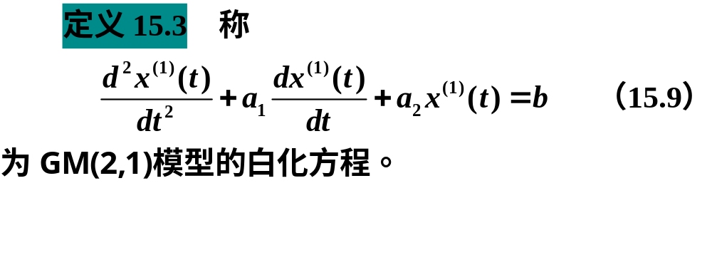

Slide 45
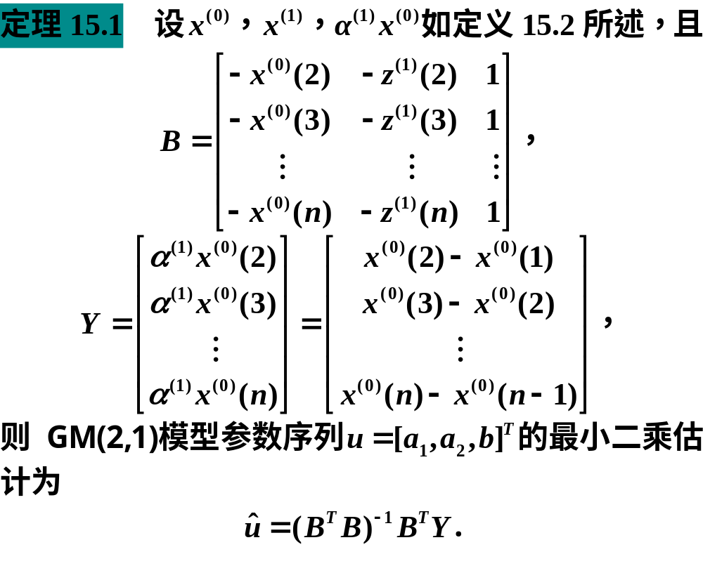

Slide 46
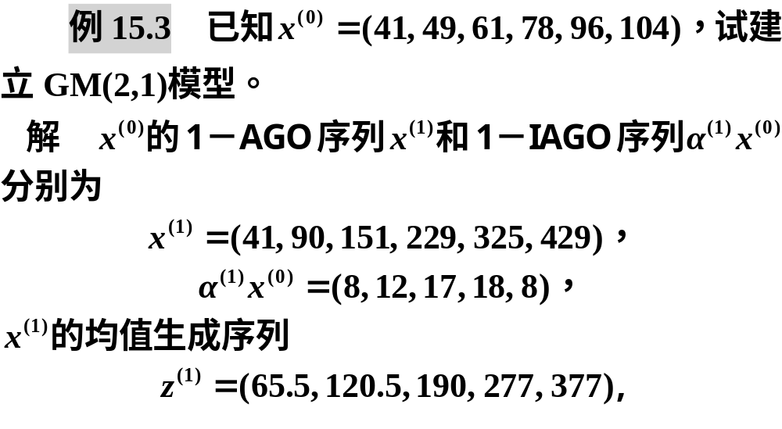

Slide 47
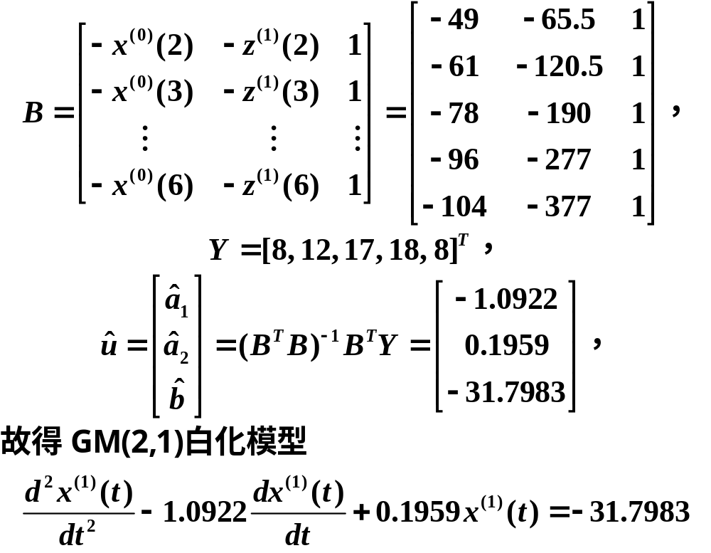

Slide 48
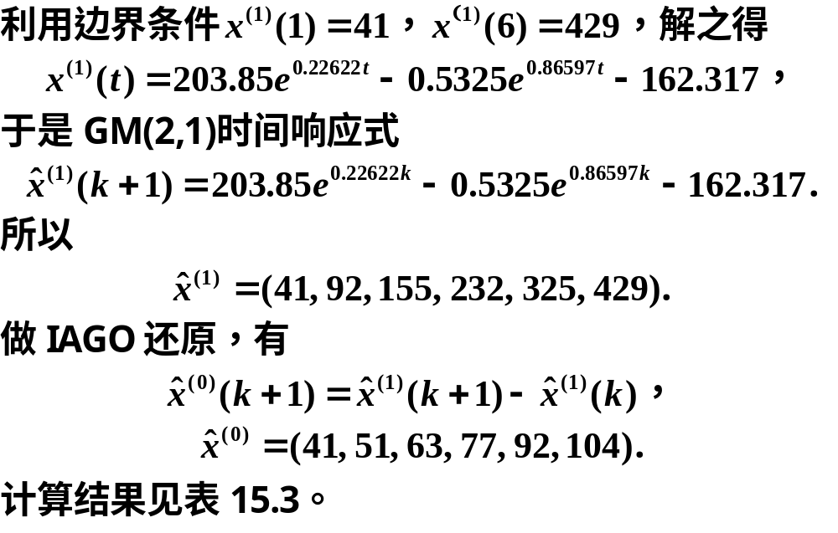

Slide 49
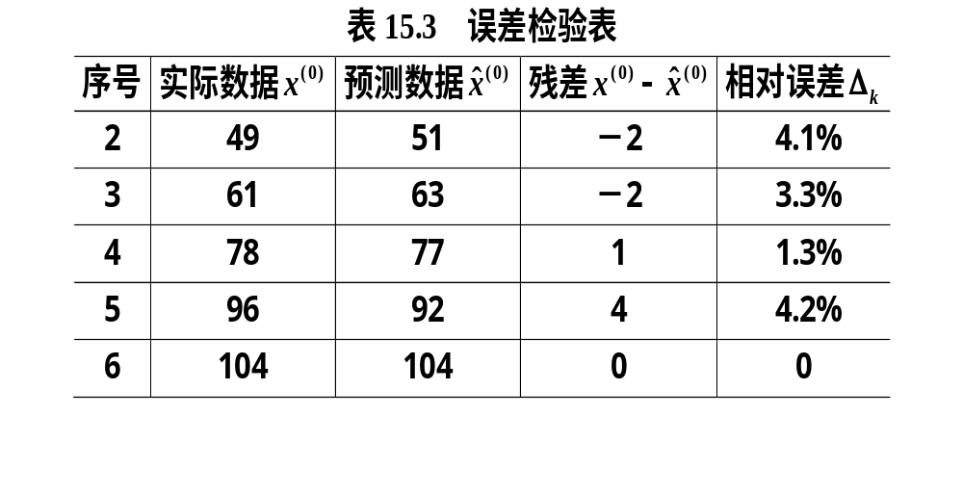

Slide 50
计算的Matlab程序如下：
clc,clear
x0=[41,49,61,78,96,104]; %原始序列
n=length(x0);
x1=cumsum(x0) %计算1次累加序列
a_x0=diff(x0)' %计算1次累减序列
z=0.5*(x1(2:end)+x1(1:end-1))'; %计算均值生成序列
B=[-x0(2:end)',-z,ones(n-1,1)];
u=B\a_x0 %最小二乘法拟合参数
syms x(t)
x=dsolve(diff(x,2)+u(1)*diff(x)+u(2)*x==u(3),x(0)==x1(1),x(5)==x1(6)); %求符号解
xt=vpa(x,6) %显示小数形式的符号解
yuce=subs(x,t,0:n-1); %求已知数据点1次累加序列的预测值
yuce=double(yuce) %符号数转换成数值类型，否则无法作差分运算
x0_hat=[yuce(1),diff(yuce)]; %求已知数据点的预测值
x0_hat=round(x0_hat) %四舍五入取整数
epsilon=x0-x0_hat %求残差
delta=abs(epsilon./x0) %求相对误差

Slide 51
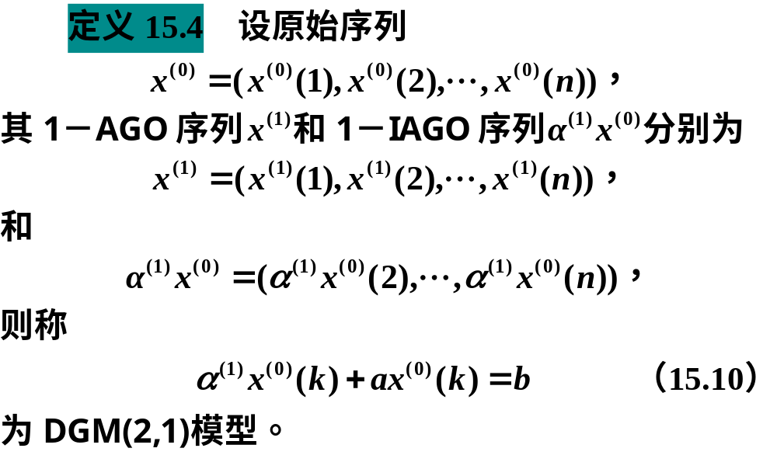
2. DGM(2,1)模型

Slide 52
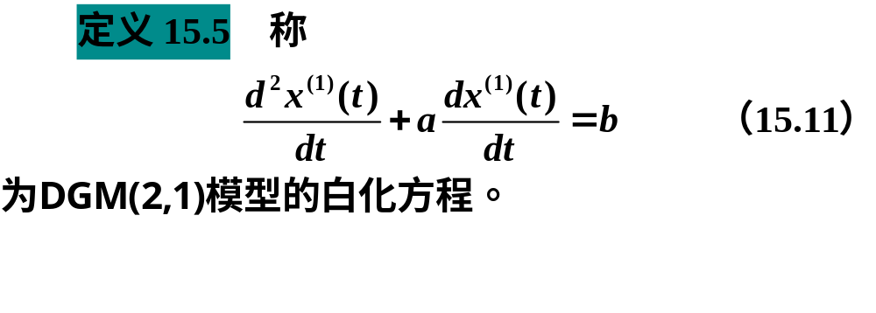

Slide 53
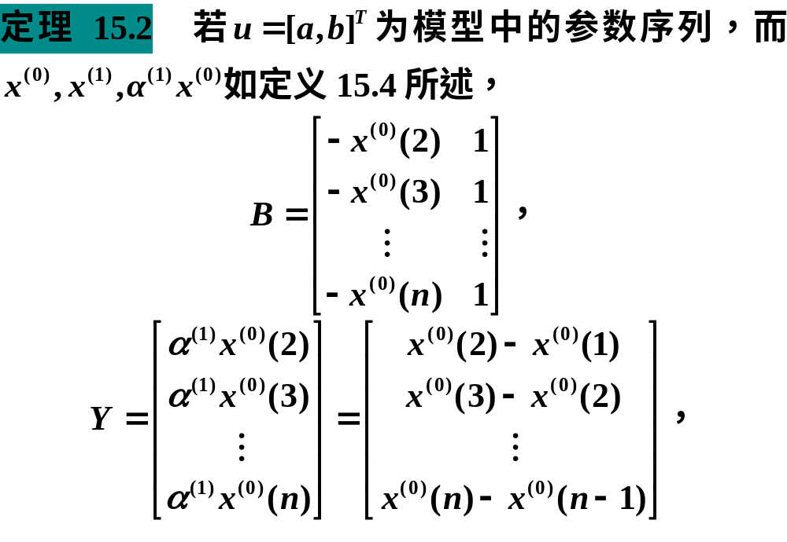

Slide 54
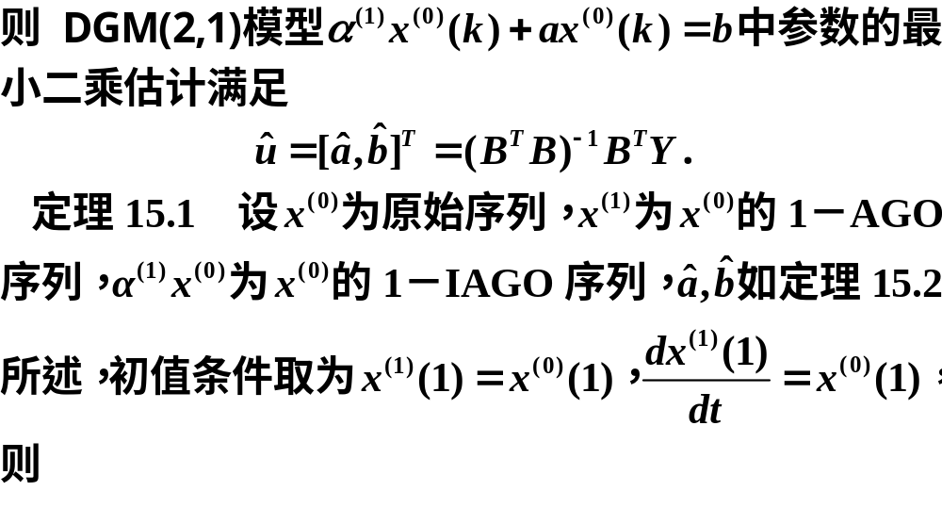

Slide 55
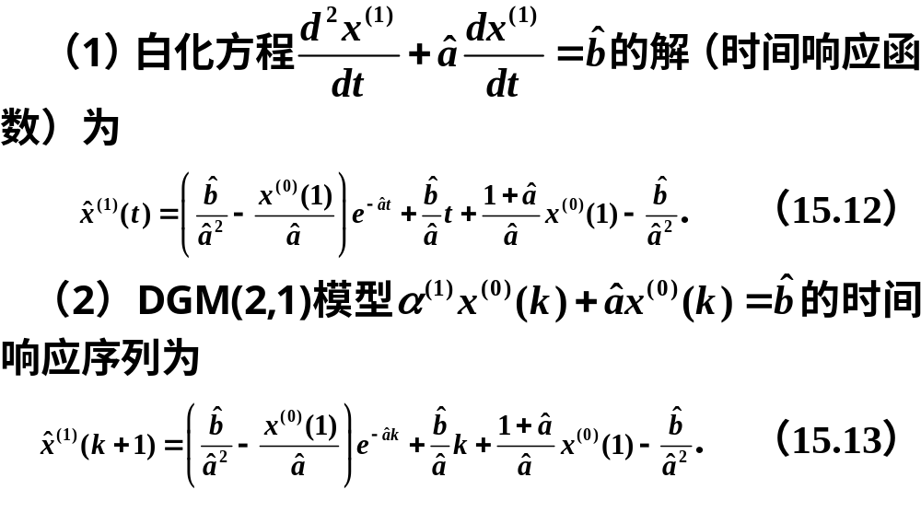

Slide 56
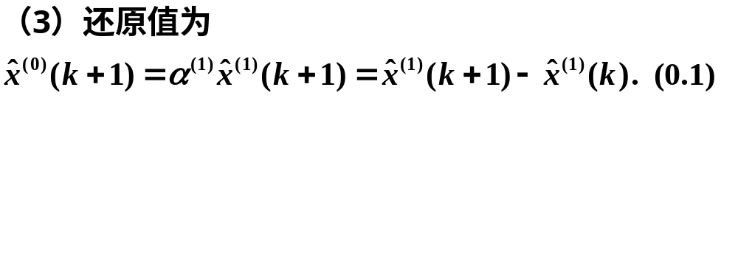

Slide 57
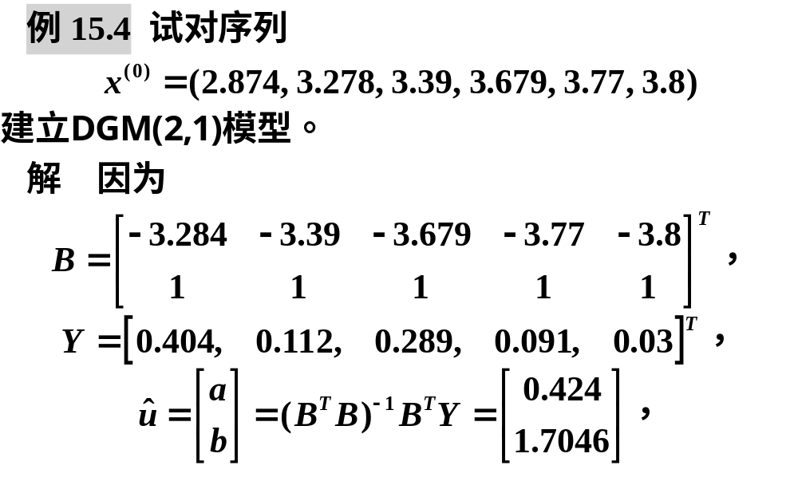

Slide 58
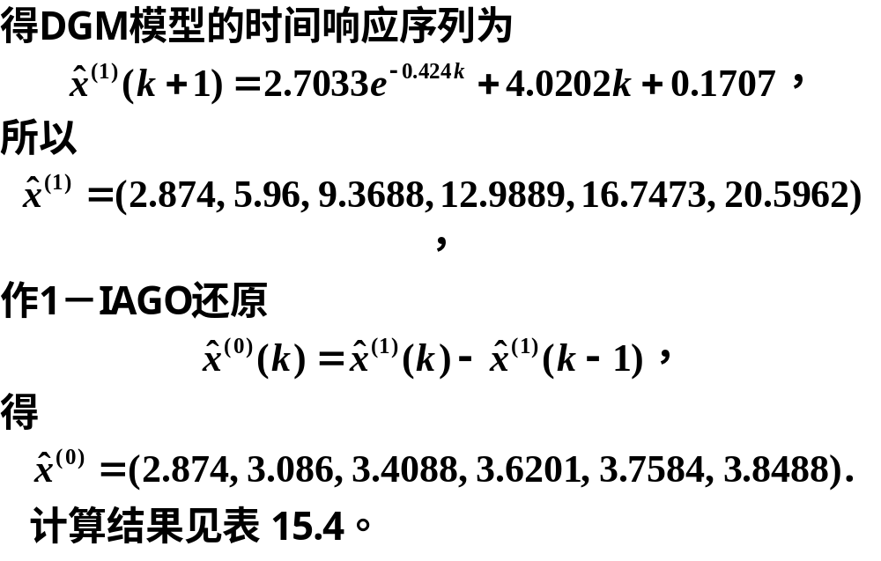

Slide 59
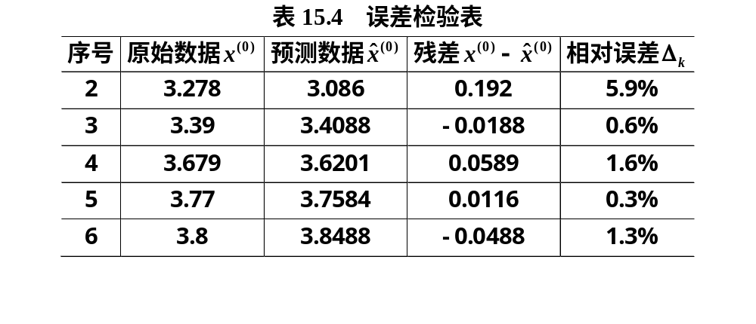

Slide 60
计算的MATLAB程序如下：
clc,clear
x0=[2.874,3.278,3.39,3.679,3.77,3.8]; %原始数据序列
n=length(x0);
a_x0=diff(x0)'; %求1次累减序列，即1阶向前差分
B=[-x0(2:end)',ones(n-1,1)];
u=B\a_x0 %最小二乘法拟合参数
syms x(t)
d2x=diff(x,2); dx=diff(x); %定义二阶和一阶导数
%求二阶微分方程符号解
x=dsolve(d2x+u(1)*dx==u(2),x(0)==x0(1),dx(0)==x0(1));
xt=vpa(x,6) %显示小数形式的符号解
yuce=subs(x,t,0:n-1); %求已知数据点1次累加序列的预测值
yuce=double(yuce) %符号数转换成数值类型，否则无法作差分运算
x0_hat=[yuce(1),diff(yuce)] %求已知数据点的预测值
epsilon=x0-x0_hat %求残差
delta=abs(epsilon./x0) %求相对误差

Slide 61
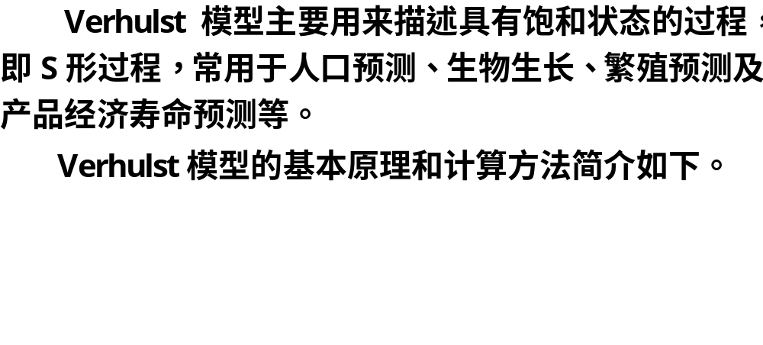
3.灰色Verhulst预测模型

Slide 62


Slide 63


Slide 64


Slide 65


Slide 66


Slide 67


Slide 68


Slide 69


Slide 70
计算的Matlab程序如下：
clc,clear
x0=[4.93 2.33 3.87 4.35 6.63 7.15 5.37 6.39 7.81 8.35];
x1=cumsum(x0); %求1次累加序列
n=length(x0);
z=0.5*(x1(2:n)+x1(1:n-1)); %求x1的均值生成序列
B=[-z',z'.^2];
Y=x0(2:end)';
u=B\Y %估计参数a,b的值
syms x(t)
x=dsolve(diff(x)+u(1)*x==u(2)*x^2,x(0)==x0(1)); %求符号解
xt=vpa(x,6) %显示小数形式的符号解
yuce=subs(x,t,[0:n-1]); %求已知数据点1次累加序列的预测值
yuce=double(yuce) %符号数转换成数值类型，否则无法作差分运算
x0_hat=[yuce(1),diff(yuce)] %求已知数据点的预测值
epsilon=x0-x0_hat %求残差
delta=abs(epsilon./x0) %求相对误差
writematrix([x0',x0_hat',epsilon',delta'], 'data15_5.xlsx')

Slide 71
03
马尔科夫预测

Slide 72

15.3.1 马尔可夫链的定义

Slide 73


Slide 74


Slide 75


Slide 76

15.3.2 转移概率矩阵及柯尔莫哥洛夫定理

Slide 77


Slide 78


Slide 79


Slide 80


Slide 81


Slide 82
clc,clear, fid = fopen('data15_6.txt');
a = textscan(fid, '%s'); b = strjoin(a{:},''); %连接符为空字符''
for i=0:1
for j=0:1
s=[int2str(i),int2str(j)]; %构造子字符串‘ij’
f(i+1,j+1)=length(strfind(b,s)); %计算子串‘ij’的个数
end
end
fs=sym(sum(f,2)); %求f矩阵的行和,并转换为符号数
p=f./fs %求状态转移频率

Slide 83


Slide 84


Slide 85


Slide 86
计算的Matlab计算程序如下：
clc, clear
a=[4 3 2 1 4 3 1 1 2 3
2 1 2 3 4 4 3 3 1 1
1 3 3 2 1 2 2 2 4 4
2 3 2 3 1 1 2 4 3 1];
a=a'; a=a(:)'; %把矩阵a逐行展开成一个行向量
for i=1:4
for j=1:4
f(i,j)=length(strfind(a,[i j])); %统计子串的个数
end
end
ni=sym(sum(f,2)); %计算矩阵f的行和，并转换为符号数
phat=f./ni %求状态转移的频率

Slide 87


Slide 88


Slide 89


Slide 90


Slide 91


Slide 92

15.3.3 转移概率的渐近性质—极限概率分布

Slide 93


Slide 94



Slide 95


Slide 96


Slide 97


Slide 98


Slide 99


Slide 100


Slide 101
编写如下的Matlab程序：
p=[0.8 0.1 0.1;0.5 0.1 0.4;0.5 0.3 0.2]; p=sym(p);
a=[p'-eye(3);ones(1,3)]; %构造方程组ax=b的系数矩阵
b=[zeros(3,1);1]; %构造方程组ax=b的常数项列
p_limit=a\b %求方程组的解

Slide 102

clc,clear, format rat
p=[0.8 0.1 0.1;0.5 0.1 0.4;0.5 0.3 0.2];
[v,d]=eigs(p',1) %求最大特征值及对应的特征向量
p=v/sum(v) %把最大特征值对应的特征向量化成概率向量
format %恢复到短小数的显示格式

Slide 103


Slide 104


Slide 105


Slide 106


Slide 107


Slide 108


Slide 109
时间序列
04

Slide 110

15.4.1 平稳性Daniel检验

Slide 111


Slide 112


Slide 113


Slide 114


Slide 115


Slide 116

15.4.2 税收收入AR预测模型
1.问题的提出

Slide 117


Slide 118

2.模型的构建

Slide 119


Slide 120


Slide 121


Slide 122

3.模型的求解

Slide 123


Slide 124

4.模型的拓展

Slide 125


Slide 126
计算的Matlab程序如下：
clc, clear
a=[15.2 15.9 18.7 22.4 26.9 28.3 30.5 ...
33.8 40.4 50.7 58 66.7 81.2 83.4];
Rt=tiedrank(a) %求原始时间序列的秩
n=length(a); t=1:n;
Qs=1-6/(n*(n^2-1))*sum((t-Rt).^2) %计算Qs的值
T=Qs*sqrt(n-2)/sqrt(1-Qs^2) %计算T统计量的值
t_0=tinv(0.975,n-2) %计算上alpha/2分位数
b=diff(a); %求原始时间序列的一阶差分
m=ar(b,2,'ls') %利用最小二乘法估计模型的参数
bhat=predict(m,b') %求预测值,第二个参数必须为列向量
bhat(end+1)=forecast(m,b',1) %计算1个预测值，第二个参数必须为列向量
ahat=[a(1), a+bhat'] %求原始数据的预测值，并计算t=15的预测值
delta=abs((ahat(1:end-1)-a)./a) %计算原始数据预测的相对误差
writematrix(ahat, 'anli15_1.xlsx')
writematrix(delta,'anli15_1.xlsx', 'Sheet', 1, 'Range', 'A3')

Slide 127
插值与拟合
05

Slide 128

15.5.1 导弹运动轨迹问题
1.问题的提出

Slide 129


Slide 130


Slide 131

2.模型的建立与求解

Slide 132


Slide 133


Slide 134


Slide 135
clc,clear, syms x y
syms z positive %由于导弹在空中，定义符号变量z为正
format long g %长小数的数据显示格式
a=load('data15_11.txt'); %全部数据保存到文本文件data15_11.txt中
d=a(:,[2:end]); %提取3个测距仪到观测点的距离，a的第一列为时间
n=size(a,1); sol=[]; %sol为保存观测点坐标的矩阵，这里初始化
for i=1:n
eq1=x^2+y^2+z^2-d(i,1)^2; %定义非线性方程组的符号方程左端项
eq2=x^2+(y-4500)^2+z^2-d(i,2)^2;
eq3=(x+2000)^2+(y-1500)^2+z^2-d(i,3)^2;
[xx,yy,zz]=solve(eq1,eq2,eq3); %求x,y,z的符号解。
sol=[sol;double([xx,yy,zz])]; %数据类型转换，符号数据无法直接插值
end
sol %显示求得的10个点的坐标
pp1=csape(a(:,1),sol(:,1)) %求x(t)的插值函数
xishu1=pp1.coefs(end,:) %显示x(t)最后一个区间的三次样条函数的系数
pp2=csape(a(:,1),sol(:,2)) %求y(t)的插值函数
xishu2=pp2.coefs(end,:) %显示y(t)最后一个区间的三次样条函数的系数
pp3=csape(a(:,1),sol(:,3)) %求z(t)的插值函数
xishu3=pp3.coefs(end,:) %显示z(t)最后一个区间的三次样条函数的系数

Slide 136


Slide 137

15.5.2 录像机计数器的用途
1.问题的提出

Slide 138


Slide 139

2.问题分析

Slide 140


Slide 141


Slide 142

3.模型假设

Slide 143


Slide 144


Slide 145


Slide 146


Slide 147

4.模型建立

Slide 148
计算的Matlab程序如下
clc, clear, format long g
a=load('data15_12.txt'); %把表中的全部数据保存到文本文件中
t=a([1,3],:)'; t=t(:); %提取时间t数据，并变成列向量
n=a([2,4],:)'; n=n(:); %提取计算器读数n的数据
xishu=[n.^2,n]; %构造系数阵
ab=xishu\t, n0=4450
T=ab(1)*n0^2+ab(2)*n0, format %计算对应时间，并恢复短小数显示格式

Slide 149

5.模型的求解

Slide 150
神经元网络
06

Slide 151


Slide 152

15.6.1 BP神经网络
1. BP神经网络拓扑结构

Slide 153


Slide 154


Slide 155

2. BP神经网络训练

Slide 156


Slide 157


Slide 158

15.6.2 RBF神经网络
1. RBF网络结构

Slide 159


Slide 160


Slide 161

2. RBF网络学习算法

Slide 162


Slide 163

15.6.3 基于神经网络的年径流预报实例
1.网络学习样本的建立

Slide 164


Slide 165

2.原始数据的预处理

Slide 166


Slide 167

3.网络的训练

Slide 168


Slide 169


Slide 170
计算的Matlab程序如下：
clc, clear
a=load('anli15_2.txt'); %把表中的数据保存到纯文本文件anli15_12.txt
a=a'; %注意神经网络的数据格式，不要将转置关心搞错
P=a([1:4],[1:end-1]); [PN,PS1]=mapminmax(P); %自变量数据规格化到[-1,1]
T=a(5,[1:end-1]); [TN,PS2]=mapminmax(T); %因变量数据规格化到[-1,1]
net1=newrb(PN,TN) %训练RBF网络
x=a([1:4],end); xn=mapminmax('apply',x,PS1); %预测样本点自变量规格化
yn1=sim(net1,xn); y1=mapminmax('reverse',yn1,PS2) %求预测值，并把数据还原
delta1=abs(a(5,20)-y1)/a(5,20) %计算RBF网络预测的相对误差
net2=feedforwardnet(4); %初始化BP网络，隐含层的神经元取为4个（多次试验）
net2 = train(net2,PN,TN); %训练BP网络
yn2= net2(xn); y2=mapminmax('reverse',yn2,PS2) %求预测值，并把数据还原

